Slide 1

СЕВЕРАВТОДОР
объявляет конкурс на заключение договоров о целевом обучении в лучших дорожно-строительных вузах страны

Slide 2
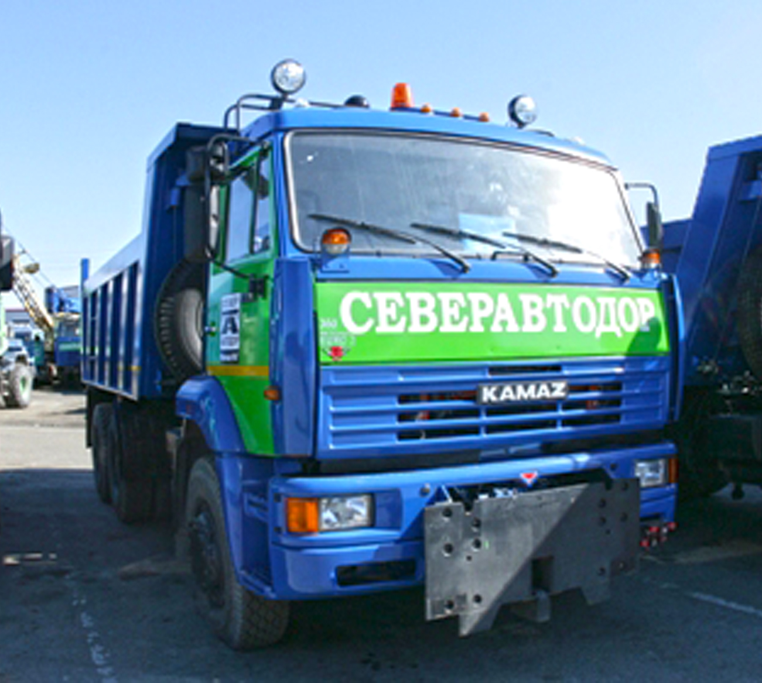
Деятельность
С июля 1987 года АО «ГК «Северавтодор» является крупнейшим предприятием на рынке дорожного хозяйства Ханты-Мансийского автономного округа – Югры.
Компания выполняет работы по содержанию федеральных, региональных, межмуниципальных и муниципальных автомобильных дорог и сооружений на них, устройству и содержанию зимних автомобильных дорог и ледовых переправ, строительству и реконструкции дорог.
Общая протяженность обслуживаемых автомобильных дорог составляет более 3296 км, зимних автомобильных дорог и ледовых переправ – 2461 км.

Slide 3
Производственные мощности
СЕВЕРАВТОДОР в цифрах:
36 лет опыта 1500 сотрудников
92 172 рублей – средняя заработная плата за 2023 год
26 дорожно-ремонтных пунктов
1177 транспортных средств, дорожно-строительных машин и механизмов
19 асфальтобетонных заводов общей производительностью 1007 тонн в час или 1,715 млн тонн в сезон
8 филиалов:
Нижневартовск
Сургут
Нефтеюганск
Ханты-Мансийск
Урай
Нягань
Югорск
Белоярский

Slide 4

Преимущества целевого обучения:
Бесплатное образование.
Гарантировано трудоустройство после окончания вуза.
Зачисление происходит до начала общего этапа зачисления (если не прошли, то можете участвовать в основном конкурсе).
Конкурс на места по квоте целевого приема обычно ниже, чем по основному конкурсу.

Slide 5
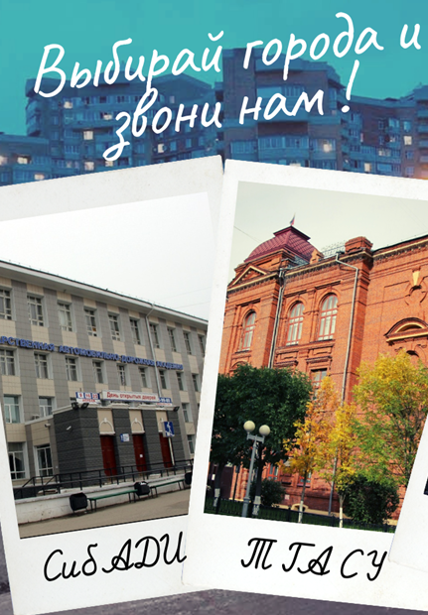
Сибирский государственный автомобильно-дорожный университет (СибАДИ, г. Омск)
Бакалавриат - 08.03.01 «Строительство» профиль «Автомобильные дороги».
Специалитет - 08.05.01 «Строительство уникальных зданий и сооружений» специализация «Строительство автомагистралей, аэродромов и специальных сооружений».
Томский государственный архитектурно-строительный университет (ТГАСУ, г. Томск)
Бакалавриат «Строительство» (08.03.01), программа подготовки «Автомобильные дороги», «Автодорожные мосты и тоннели», «Инженерно-сметная деятельность в строительстве».
Специалитет - «Строительство уникальных зданий и сооружений» (08.05.01), специальность «Строительство автомагистралей, аэродромов и специальных сооружений»

Slide 6
Отличия бакалавриата от специалитета
Обе степени являются высшим образованием и имеют свои особенности. Поэтому вопрос, что выбрать, бакалавриат ⚔ специалитет, каждый̆ решает для себя сам. Бакалавриат больше ориентирован на получение теоретических знаний, а также развитие в научной̆ сфере. Специалитет же ориентирован на получение практических знаний и дает возможность сразу погрузиться в профессиональную деятельность.
БАКАЛАВРИАТ
Срок обучения
4 года
Документ об образовании
Диплом государственного образца
Форма
очная
Больше теоретических знаний, которые обязательно пригодятся в профессиональной̆ деятельности.
СПЕЦИАЛИТЕТ
Срок обучения
5 лет
Документ об образовании
Диплом государственного образца
Форма
очная
Множество прикладных навыков;
Подготовка по выбранному профилю;
После окончания можно поступить как в магистратуру (но только платно), так и в аспирантуру.

Slide 7
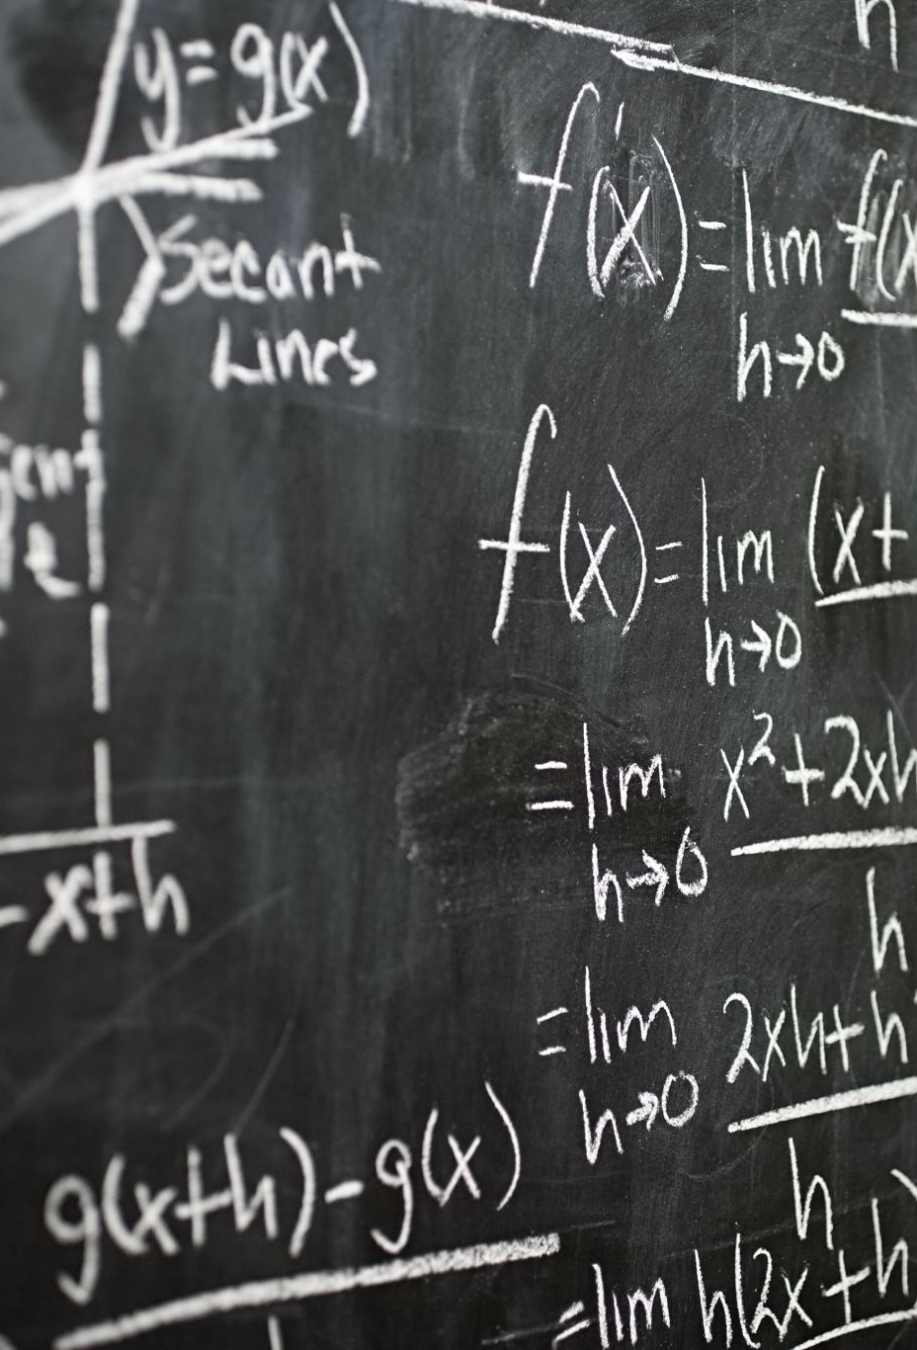
Порядок действий
1. Пройти собеседование в АО «ГК «Северавтодор» (видеоконференцсвязь)
2. Успешно сдать вступительные экзамены (ЕГЭ):
Обязательные
русский язык
математика-(профильный)
По выбору*
Физика
Информатика и ИКТ
Иностранный язык
Химия
*для выпускников колледжей по профильным направлениям допускается сдавать по выбору профильный экзамен
3. Заключить трехстороннее соглашение о целевом обучении (решение о заключении договора принимается исключительно после получения результатов ЕГЭ по предметам, по их результатам происходит зачисление в ВУЗ).

Slide 8

Обязательства студента
1. Надлежаще учиться
2.Отработать в АО «ГК «Северавтодор» не менее 3 лет
3. Возместить расходы за обучение в случаях:
отчисления из образовательной организации;
неприбытия к месту работы или отказ от трудоустройства.

Slide 9




Сотрудничать с АО «ГК «Северавтодор»
по вопросам целевого обучения может любой гражданин
РФ в возрасте от 17 до 30 лет (после 11 класса),
либо после окончания ВУЗ профильного направления.
Для получения подробной информации:
Тел.: +7 (3462) 22-49-10
E-mail: ok@severavtodor.ru
Куратор: Мельникова Елена

